Slide 1


ỦY BAN NHÂN DÂN QUẬN 3
PHÒNG GIÁO DỤC VÀ ĐÀO TẠO

Slide 2

ỦY BAN NHÂN DÂN QUẬN 3
TRƯỜNG TIỂU HỌC NGUYỄN THI
Môn:
Hoạt động trải nghiệm
Tập thể giáo viên Khối 2 thực hiện
Quận 3, ngày 29 tháng 11 năm 2021

Slide 3

Thứ Tư ngày 01 tháng 12 năm 2021
CHỦ ĐỀ:
TUẦN 11

Slide 4

VĂN NGHỆ
CHÀO MỪNG NGÀY NHÀ GIÁO VIỆT NAM

Slide 5
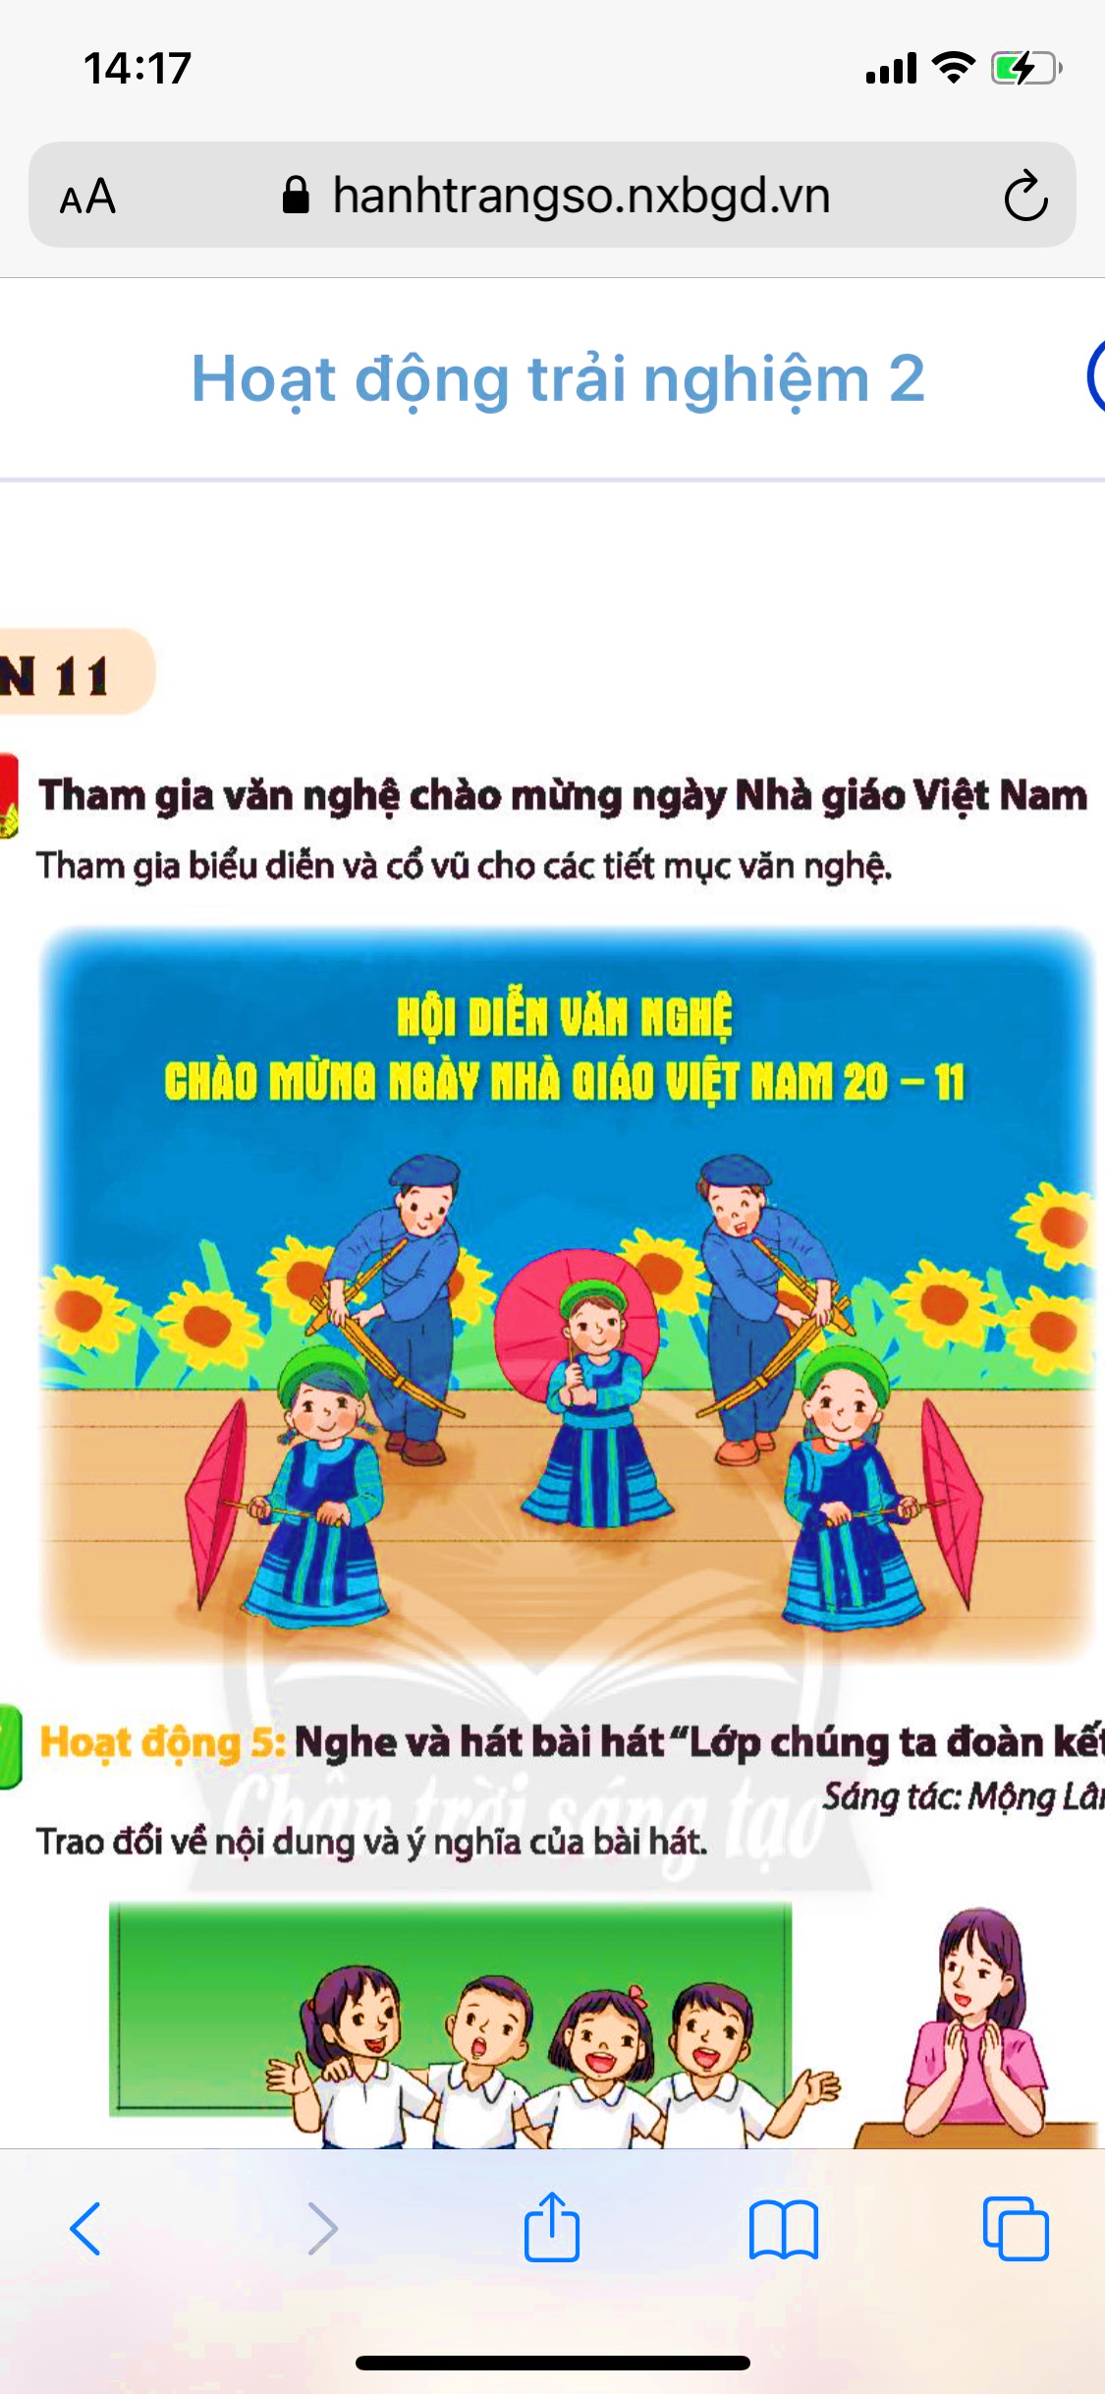

Slide 6

Bạn ơi, hãy nhớ:
Nghiêm túc, văn minh khi tham gia
Lắng nghe trật tự
Động viên, cổ vũ tiết mục bằng cách vỗ tay

Slide 7
BẠN MỚI
Bạn mới đến trường
Hãy còn nhút nhát
Em dạy bạn hát
Em rủ bạn chơi
Cô thấy cô cười
Khen em đoàn kết.
Nguyệt Mai

Slide 8

HOẠT ĐỘNG 5
Nghe và hát bài hát “Lớp chúng ta đoàn kết”

Slide 9

Notes:
Chọn 1 trong 2 clip. Clip trên có hình ảnh HS khi hát, clip dưới là chuẩn bài được học trong SGK Âm nhạc

Slide 10
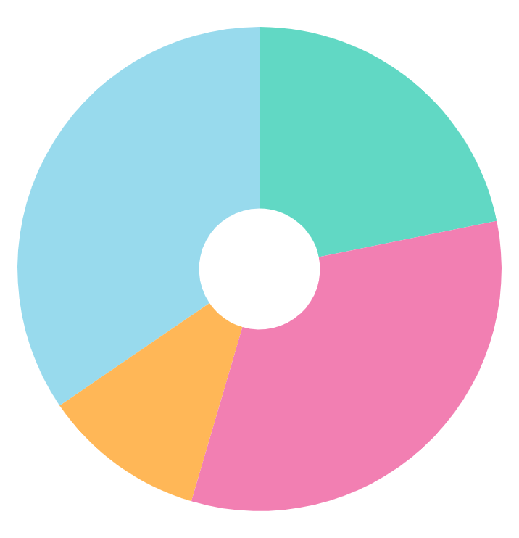
Nêu cảm nhận của em sau khi nghe/hát bài hát.
Bài hát muốn nói với em điều gì?

Slide 11
HOẠT ĐỘNG 6
Tìm hiểu những việc làm thể hiện sự thân thiện với bạn bè

Slide 12
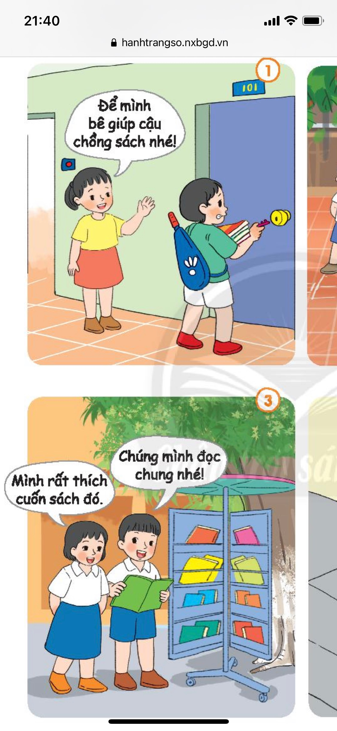
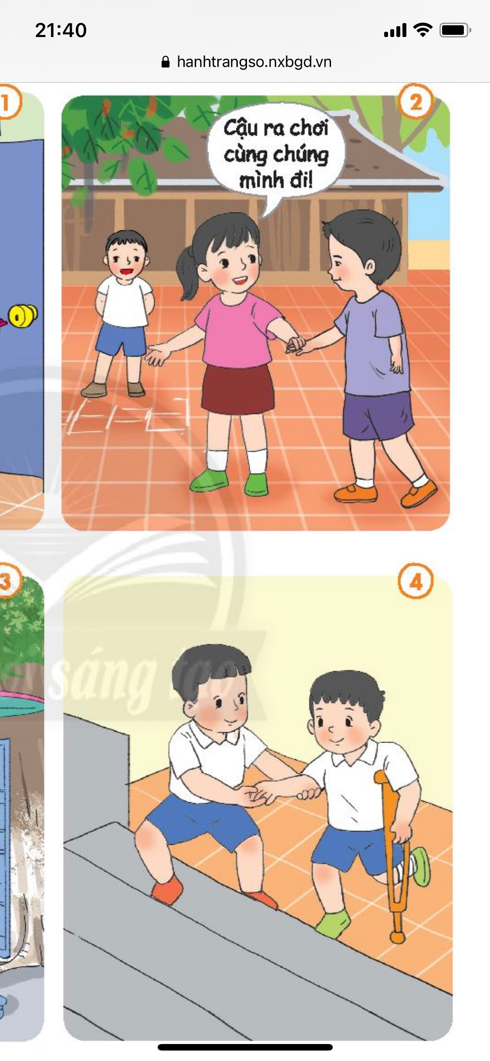

Quan sát tranh và chỉ ra những việc làm thể hiện sự thân thiện với bạn bè trong lớp, hàng xóm.
1
2
3
4
Cá nhân
Notes:
“Cá nhân”: Làm việc cá nhân

Slide 13

1
2
3
4

Slide 14
Việc làm thể hiện sự thân thiện với bạn bè trong lớp, hàng xóm.
Chia sẻ với bạn, giúp đỡ bạn.
1
4

Slide 15
Việc làm thể hiện sự thân thiện với bạn bè trong lớp, hàng xóm.
2
Rủ bạn cùng chơi
3
Vui vẻ chào
hỏi, làm quen

Slide 16


Notes:
GV tổ chức hoạt động học “Chia sẻ những việc đã làm thể hiện sự thân thiện với bạn bè trong lớp, hàng xóm” qua hoạt động “Kí ức vui vẻ”
Đồng thời, GV phát phiếu thảo luận

Slide 17
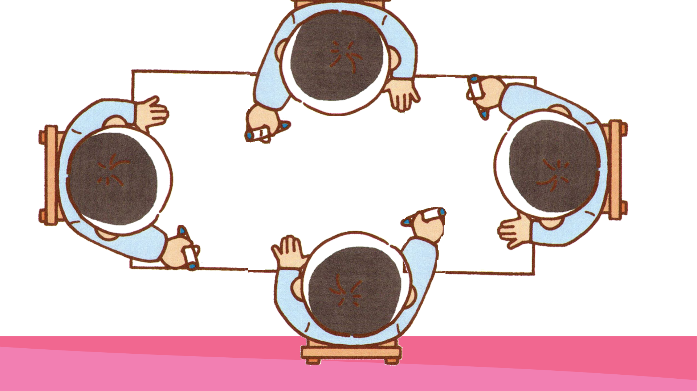
Hoạt động nhóm 4
Lưu ý: Không ghi trùng lặp các ý kiến ở phần ý kiến chung
Notes:
Trong hoạt động “Kí ức vui vẻ”, GV chia lớp thành các nhóm 4, nhóm trưởng mỗi nhóm sẽ là người dẫn dắt hoạt động trong nhóm mình, cho các thành viên chia sẻ với các thành viên khác, nhóm trưởng tập hợp lại những việc đã làm thể hiện sự thân thiện với bạn bè và ghi vào phần ý kiến chung của cá nhóm.

Slide 18

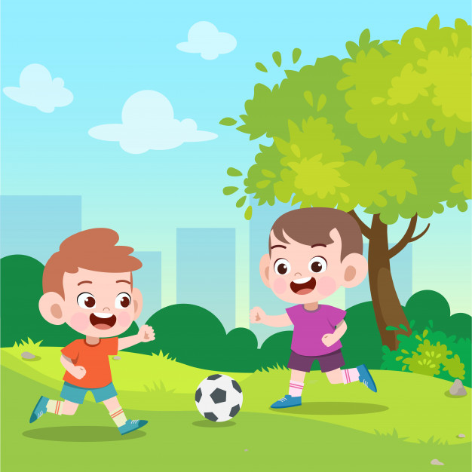
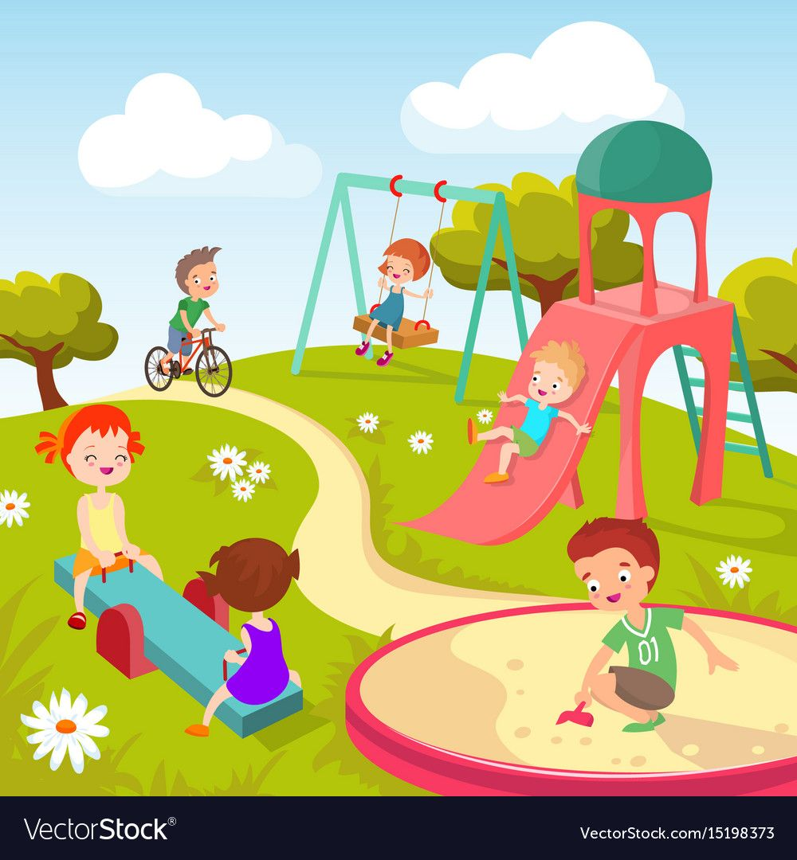


Slide 19


HOẠT ĐỘNG 7
Tìm cách giải hòa với bạn khi có mâu thuẫn

Slide 20
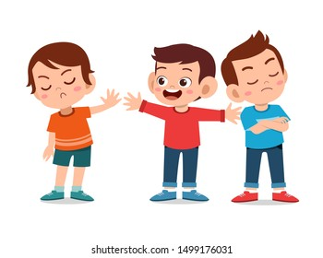

1. Kể lại một lần em và bạn mâu thuẫn mà không tự giải quyết được.
GỢI Ý
- Chuyện gì đã xảy ra.
- Khi đó, em cảm thấy như
thế nào?
Thảo luận nhóm đôi

Slide 21
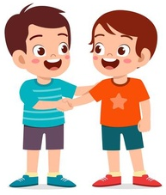
GỢI Ý
- Chuyện gì đã xảy ra.
- Khi đó, em cảm thấy như thế nào?
- Em đã làm gì để hòa giải với bạn?

Slide 22
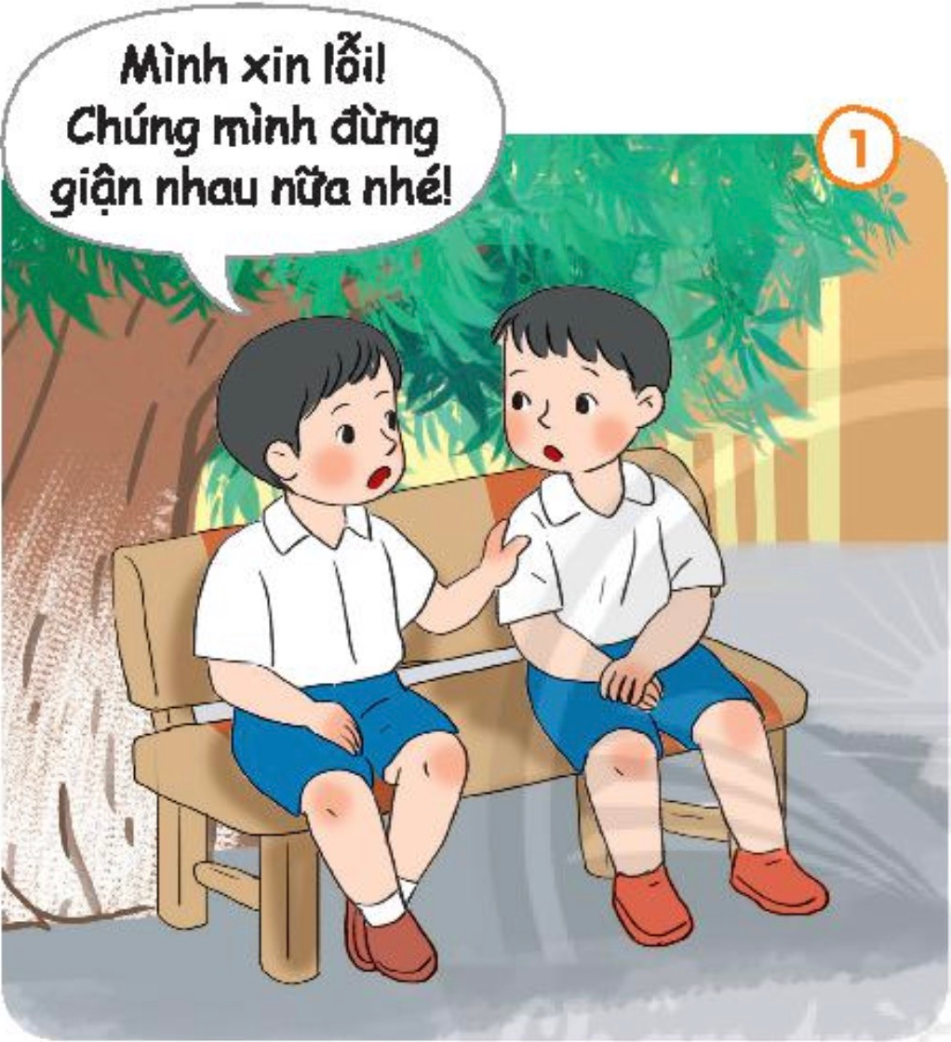
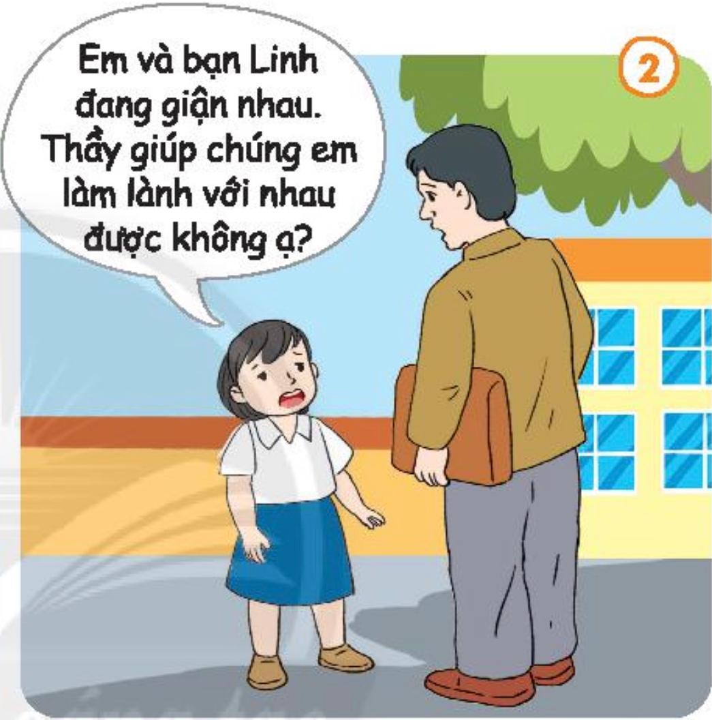
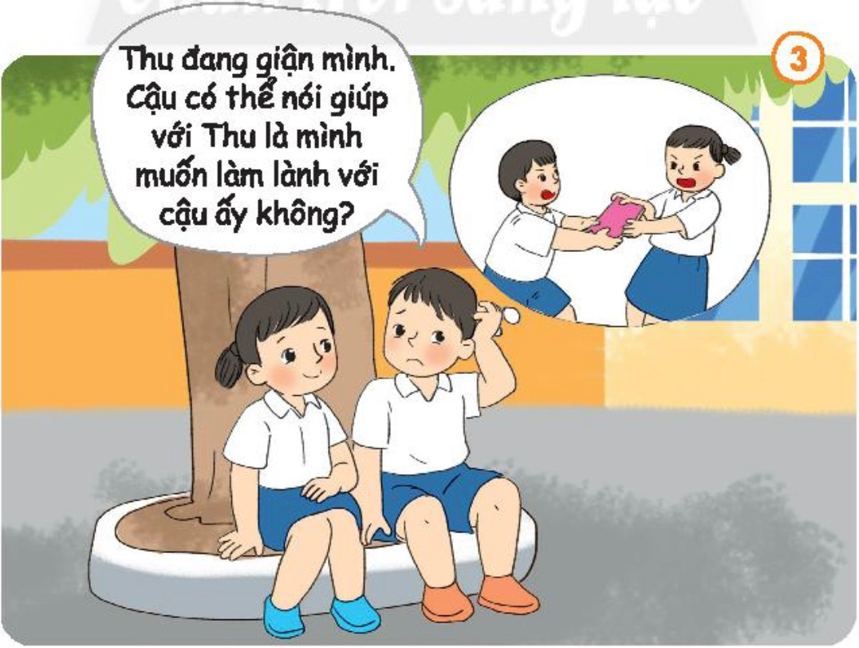
2. Quan sát tranh và xác định những cách hòa giải với bạn khi có mâu thuẫn.
1
2
3
Hoạt động nhóm 4

Slide 23
1
2
Nêu các cách hòa giải với bạn
Khi em và bạn tranh cãi, em
sẽ chọn cách nào đầu tiên?
3
Vì sao?

Slide 24

Khi em và bạn có mâu thuẫn, trước hết hãy tự mình hòa giải với bạn. Nếu không thành công, em hãy nhờ sự giúp đỡ của các bạn khác và thầy, cô giáo.

Slide 25


Làm “Hộp thư niềm vui”

Slide 26

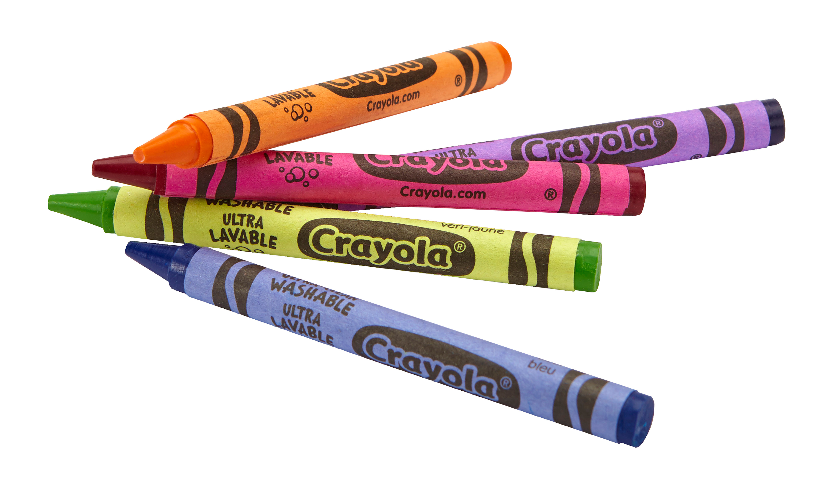

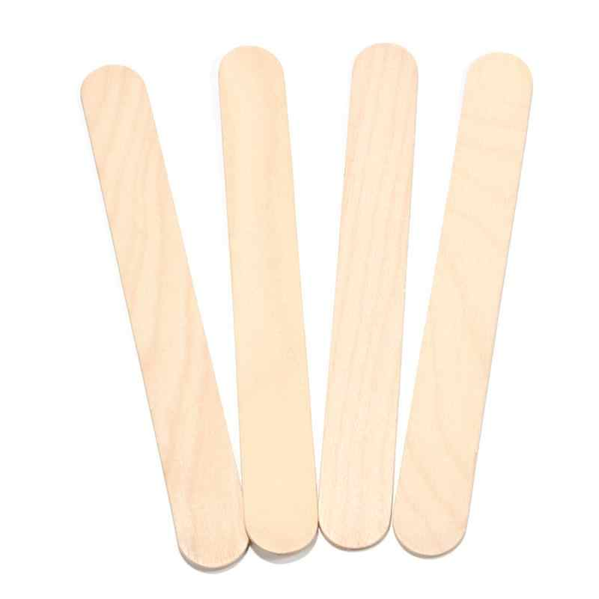

1. NGUYÊN LIỆU
2. Ý TƯỞNG
GỢI Ý
?
- Hình dáng
- Màu sắc
....
Notes:
Nguyên vật liệu tùy thuộc vào sự chuẩn bị của GV, đồ dùng GV dặn dò HS chuẩn bị từ trước.
“Chia sẻ”: GV cho HS chia sẻ ý tưởng (hình dáng, màu sắc) hộp thư niềm vui HS muốn làm dựa trên nguyên liệu đã chuẩn bị.

Slide 27





NHÀ THIẾT KẾ TÀI BA
CUỘC THI
Notes:
GV tổ chức cho HS làm “Hộp thư niềm vui” qua cuộc thi Nhà thiết kế tài ba

Slide 28

Sản phẩm của chúng tớ là ....

Slide 29
Em sử dụng “Hộp thư niềm vui” để ....

Slide 30

Các em có thể sử dụng “Hộp thư niềm vui” để gửi những lời chúc, những điều tốt đẹp em muốn chia sẻ với bạn và cả những gì em muốn nói để hòa giải với bạn khi
có mâu thuẫn.

Slide 31

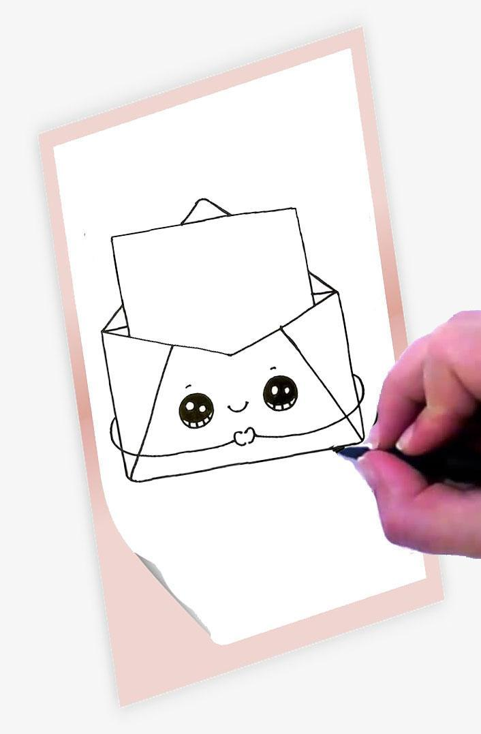


TRAO ĐI YÊU THƯƠNG
Notes:
GV tổ chức cho HS viết những điều tốt đẹp em muốn chia sẻ với bạn và tập viết thư hòa giải khi có mâu thuẫn.

Slide 32

TỔNG KẾT THÁNG HÀNH ĐỘNG
EM LÀ HỌC SINH
THÂN THIỆN
Notes:
GV yêu cầu HS nhớ lại những việc đã làm trong tháng để chuẩn bị cho việc tham gia buổi tổng kết tháng hành động
“Em là HS thân thiện”

Slide 33


MỖI NGÀY ĐẾN TRƯỜNG
LÀ MỘT NGÀY VUI

Slide 34




Em hãy chọn biểu tượng thể hiện mức độ yêu thích bài học của em:
Rất hài lòng
Hài lòng
Chưa hài lòng
Notes:
Đố em
GV hô: Đố em đố em
HS trả lời: đố gì? Đố gì
GV hô: Gộp 10 và mấy được 16: tương tự cho các số còn lại

Slide 35


ỦY BAN NHÂN DÂN QUẬN 3
TRƯỜNG TIỂU HỌC NGUYỄN THI
XIN CHÂN THÀNH CÁM ƠN
Tập thể giáo viên Khối 2 thực hiện
Trang website của trường Nguyễn Thi https://thnguyenthiq3.hcm.edu.vn

Slide 36
TẠM BIỆT VÀ
HẸN GẶP LẠI

